Slide 1
« Ловкие пальчики»
Проект
1 младшая 1
Выполнила : Сидорова Т.В.

Slide 2
Актуальность:
«Истоки способностей и дарований
детей – на кончиках их пальцев.
А чем больше мастерства в детской руке, тем ребенок умнее…»
В.А. Сухомлинский
Дети младшего дошкольного возраста нуждаются во всестороннем развитии речи, включая обогащение и активизацию словаря, развитие грамматического строя речи, а так же связной речи. Она помогает детям осознано воспринимать окружающий мир, и является средством общения. Дети, не получившие в младшем дошкольном возрасте соответствующее речевое развитие, с большим трудом наверстывают упущенное, а в будущем этот пробел в развитии речи влияет на их дальнейшее развитие.

Slide 3
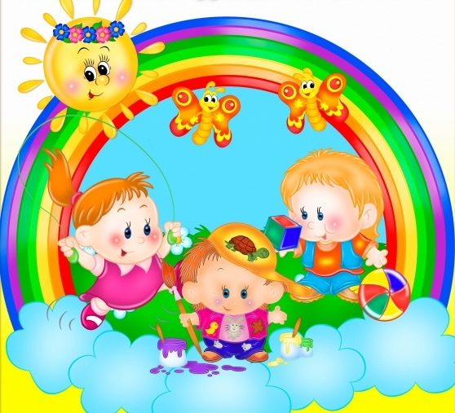
Участники проекта : дети, воспитатель и родители младшей группы Срок проекта: сентябрь – ноябрь 2016 г.г. Цель проекта:
развитие мелкой моторики рук детей младшего дошкольного возраста в разные режимные моменты.

Slide 4
Задачи проекта:
обогащать словарь детей;
развивать грамматический строй речи, связную речь;
формировать потребность детей в общении со взрослыми и сверстниками;
воспитывать желание чаще слушать произведения художественной литературы;
повышать компетентность родителей в вопросах речевого развития их детей;
расширять кругозор детей, создавать атмосферу радости и удовольствия.
развивать познавательные способности;
обогащать детей разнообразными сенсорными впечатлениям.

Slide 5
Этапы реализации проекта: 1. Организационно-подготовительный:
- постановка цели и задачи совместной деятельности;
- подбор дидактической и методической литературы;
- составление картотеки игр для развития мелкой моторики.

Slide 6
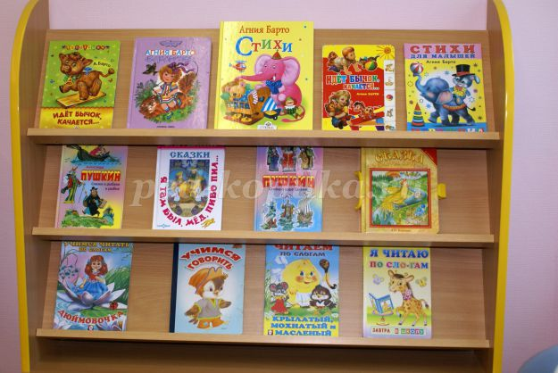
2. Основной этап:
создание книжного уголка;
организация тематических бесед с воспитанниками;
организация взаимодействия с родителями (оформление информационных стендов, организация групповых консультаций и др.);
чтение художественной литературы.

Slide 7
3. Заключительный этап:
итоговое НОД:

Slide 8
Анализ результатов проделанной работы, подведение итогов реализации проекта.
развита мелкая ручная моторика у детей;
положительная динамика в развитии речи детей (расширен активный словарь, совершенствована грамматическая структура речи);
у детей стало более развито внимание, мышление, память, воображение;
проявление интереса у детей к пальчиковым играм;
в группе оформлен центр развития мелкой моторики;
активное участие родителей в создании условий для развития мелкой моторики у детей.

Slide 9
Литература:
Логинова В.И., Максаков А.И., Попова М.И. Развитие речи детей дошкольного возраста: Пособие для воспитателя детского сада. М.: Просвещение, 2009.
Гербова В.В. Занятия по развитию речи с детьми. М.: Просвещение, 2004.
О.Н. Новицкая «Веселые пальчиковые игры»;
С. Шанина «Играем пальчиками, развиваем речь»;
А. Хворостовцев «Умные ручки»;
С. Е. Большакова «Формирование мелкой моторики рук. Игры и упражнения».
Ефименкова Л.Н. Формирование речи у дошкольников. М.; - 2001.
Методика развития речи детей дошкольного возраста / под ред.Л.П. Федоренко и др. - М.: Просвещение, 2004.
Филичева Т.Б. Особенности формирования речи у дошкольников.- М., 2009.
Н. В. Нищева «Картотеки подвижных игр, упражнений, физкультминуток, пальчиковой гимнастики»

Slide 10
Спасибо за внимание!

